Slide 1
КУРСОВАЯ РАБОТА
Федеральное государственное бюджетное образовательное учреждение
высшего образования «Красноярский государственный медицинский
университет имени профессора В.Ф. Войно-Ясенецкого»
Министерства здравоохранения Российской Федерации
Фармацевтический колледж
Тема: Организация хранения и учет огнеопасных и взрывоопасных средств в аптечных организациях
по специальности 33.02.01 фармация
Выполнил: Трачук Дамир Андреевич
Руководитель: Казакова Елена Николаевна
Красноярск 2021

Slide 2
Цель исследования: изучить теоретические аспекты организации хранения и учета огнеопасных и взрывоопасных средств.
Задачи исследования:
1. Изучить нормативно-правовую базу, регламентирующую организацию хранения и учета огнеопасных и взрывоопасных средств.
2. Рассмотреть классификацию огнеопасных и взрывоопасных средств.
3. Описать правила хранения огнеопасных и взрывоопасных средств, рассмотреть виды взрывоопасных и огнеопасных лекарственных средств в аптеке.

Slide 3
Объект исследования: огнеопасные и взрывоопасные вещества.
Предмет исследования: хранение и учет огнеопасных и взрывоопасных средств.

Slide 4
Основные законы и понятия
Федеральный закон от 21.12.1994 №69-ФЗ (ред. от 22.12.2020) «О пожарной безопасности»[1];
ППБО 07-91. Правила пожарной безопасности для учреждений здравоохранения (утв. Минздравом СССР 30.08.1991, МВД СССР 30.06.1991) (Приложение к Приказу Минздрава СССР от 30.08.1991 №250) (вместе с «Положением о пожарно-технических комиссиях в учреждениях здравоохранения», «Программой проведения противопожарного инструктажа и занятий по пожарно-техническому минимуму»)[5];
Приказ Минздравсоцразвития РФ от 23.08.2010 №706н (ред. от 28.12.2010) «Об утверждении Правил хранения лекарственных средств» [2];
Приказ Минздрава РФ от 13.11.1996 № 377 (ред. от 23.08.2010) «Об утверждении инструкции по организации хранения в аптечных учреждениях различных групп лекарственных средств и изделий медицинского назначения»

Slide 5
Условия хранения - это совокупность внешних воздействий окружающей среды, связанных с режимом хранения и размещением товаров в хранилище. Основными условиями организации хранения товаров являются: наличие соответствующих помещений для хранения
Режим хранения Различают климатический и санитарно-гигиенический режим хранения.
Требования санитарно-гигиенического режима хранения

Slide 6
Проверка знаний сотрудников и основные требования
Не реже одного раза в год должна осуществляться проверка знаний у сотрудников по вопросам порядка обращения и хранения лекарственных средств и ИМН, обладающих огнеопасными и взрывоопасными свойствами, техники безопасности и пожарной безопасности.
Все аптечные организации должны иметь первичные средства тушения пожара, в соответствии с требованиями правил пожарной безопасности.
В местах хранения огнеопасных и взрывоопасных веществ должны висеть планы эвакуации людей в случае пожара.

Slide 7
Классификация взрывоопасных веществ
Взрывчатые вещества:
- нитроглицерин
2. Взрывоопасные вещества:
- перманганат калия;
- нитрат серебра.

Slide 8
Классификация огнеопасных веществ
легковоспламеняющиеся:
- спирт и спиртовые растворы;
- спиртовые и эфирные настойки;
- спиртовые экстракты;
- эфир;
- скипидар;
- молочная кислота;
- хлорэтил;
- коллодий;
- клион;
- жидкость Новикова;
- органические масла;
- рентген пленки.
2. легкогорючие:
- перевязочные материалы;
- сера;
- глицерин;
- растительные масла;
- лекарственное растительное сырье.

Slide 9
Требования к помещениям хранения огнеопасных и взрывоопасных средств
Помещения для хранения лекарственных средств должны отвечать всем требованиям действующей нормативно-технической документации и лицензирования аптечных организаций.
Они оснащаются охранными и противопожарными средствами.
В помещениях для хранения должны поддерживаться определённая температура и влажность воздуха. В каждом помещении размещаются термометр и гигрометр. Проверку температуры и влажности осуществляют не реже одного раза в сутки

Slide 10
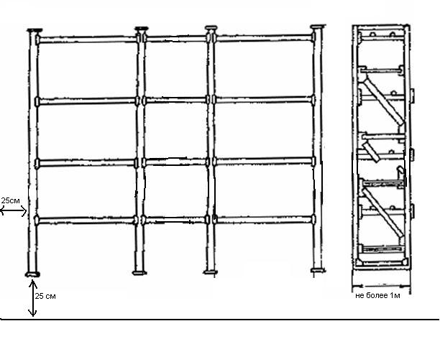
Складские помещения для хранения огнеопасных и взрывоопасных лекарственных средств должны быть оборудованы устойчивыми и несгораемыми стеллажами и поддонами, рассчитанных на соответствующую нагрузку.
Стеллажи устанавливаются на расстоянии 25 см от пола и стен, ширина должна быть не более 1м, обортовки не менее 25см. Продольные проходы между стеллажами должны быть не менее 1,35м.

Slide 11
После окончания фасовки каждого наименования, помещение тщательно проветривается.
На складах основного хранения огнеопасных и взрывоопасных средств, снаружи, а так же на дверях каждого помещения хранения и работы с этими средствами и внутри помещения должны быть сделаны несмываемые, ярко видимые надписи:
огнеопасно;
взрывоопасно;
курить воспрещается;
в случае пожара звонить 01.

Slide 12
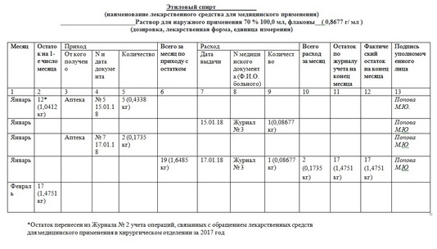
Учет онгеопасных и взрывоопасных средств ведется в обычном журнале регистрации остаток средств проверяется раз в год, но для этилового спирта ведется отдельный журнал, так как у него существует естественная убыль

Slide 13
Особые требования, предъявляемые к условиям хранения огнеопасных и взрывоопасных веществ
Хранение огнеопасных веществ
К группе огнеопасных веществ относятся легковоспламеняющиеся вещества, в основном жидкости и легкогорючие вещества.
Хранение легковоспламеняющихся и горючих жидкостей должно осуществляться отдельно от других материалов.
При необходимости нагревания огнеопасных веществ, это должно проводиться на водяных банях или электроплитах с закрытой спиралью.
Хранить в плотно укупоренной, прочной стеклянной или металлической таре, что бы предупредить испарение жидкостей из сосудов.

Slide 14
Бутыли, баллоны и другие крупные емкости с легковоспламеняющимися и горючими жидкостями должны храниться на полках стеллажей в один ряд по высоте.
Запрещается их хранение в несколько рядов по высоте с использованием прокладочных материалов. Так же не допускается складирование этих веществ у отопительных приборов.
Расстояние от стеллажа до нагревательного элемента должно быть не менее 1м.
Хранение бутылей с легковоспламеняющимися и горючими жидкостями должно осуществляться в таре, предохраняемой от удара.

Slide 15
Спирты
Спирты в больших количествах хранятся в металлической емкости, которая заполняется не более чем на 75% объема.
Не допускается совместное хранение легковоспламеняющихся и горючих жидкостей с минеральными кислотами, особенно с серной и азотной, сжатыми газами, легкогорючими веществами, а так же с неорганическими солями, дающие с неорганическими веществами взрывоопасные смеси (калия хлорид, хромат калия, перманганат калия)

Slide 16
Эфир медицинский и эфир для наркоза
Хранят в фабричной упаковке в темном прохладном месте, вдали от огня и нагревательных приборов.
Кальция гидрохлорид
Он не горюч, но при контакте с жидкими, маслообразными органическими продуктами может вызывать их загорание, а с NH3 и солями аммония взрывается, следовательно он должен храниться изолированно.

Slide 17
Хранение взрывоопасных веществ
Вещества этой группы должны храниться в отдельно стоящем складском здании.
Хранение серебра нитрата
Хранят в небольших количествах в аптеке- до 50,0 и на складах до 5кг. Хранение необходимо осуществлять изолированно в соответствии с правилами хранения веществ списка А.
Хранение калия перманганата
При взаимодействии с пылью, серой, органическими маслами, эфиром, спиртом, органическими кислотами взрывоопасен.
Хранить его на складах следует в специальном отсеке, в жестяных барабанах, а в аптеках в штангласах с притертыми пробками, отдельно от указанных средств. Не допускается совместное хранение с легковоспламеняющимися и горючими веществами.

Slide 18
Жестяные барабаны и штангласы с калием перманганатом своевременно освобождают от пыли, избегая трения.
При хранении взрывоопасных веществ следует принимать меры против загрязнения их пылью, которая может служить причиной взрыва. Емкости со взрывоопасными веществами, штангласы, склянки, жестяные барабаны необходимо плотно закрывать во избежание попадания паров этих веществ в воздух.
Раствор нитроглицерина
Хранят в аптеках или на складах в небольших, хорошо укупоренных склянках или металлических сосудах в прохладном темном месте с соблюдением мер предосторожности от огня. Передвигать и отвешивать его следует с особой осторожностью, так как испарение пролитого нитроглицерина угрожает взрывом. Попадание на кожу может вызвать отравление.

Slide 19
Вывод
В ходе выполнения курсовой работы мы рассмотрели и узнали все способы хранения и учета огнеопасных и взоывоопасных средств.

